Slide 1





El avión de
Donald Trump

Slide 2
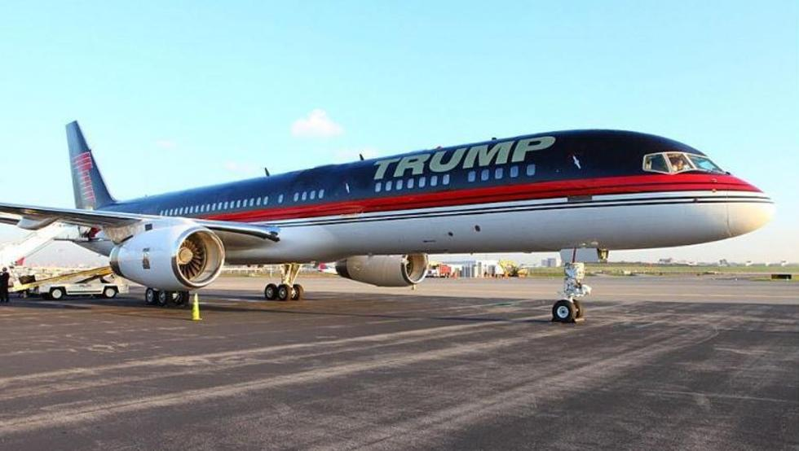
100 MILLONES DE DOLARES

Slide 3
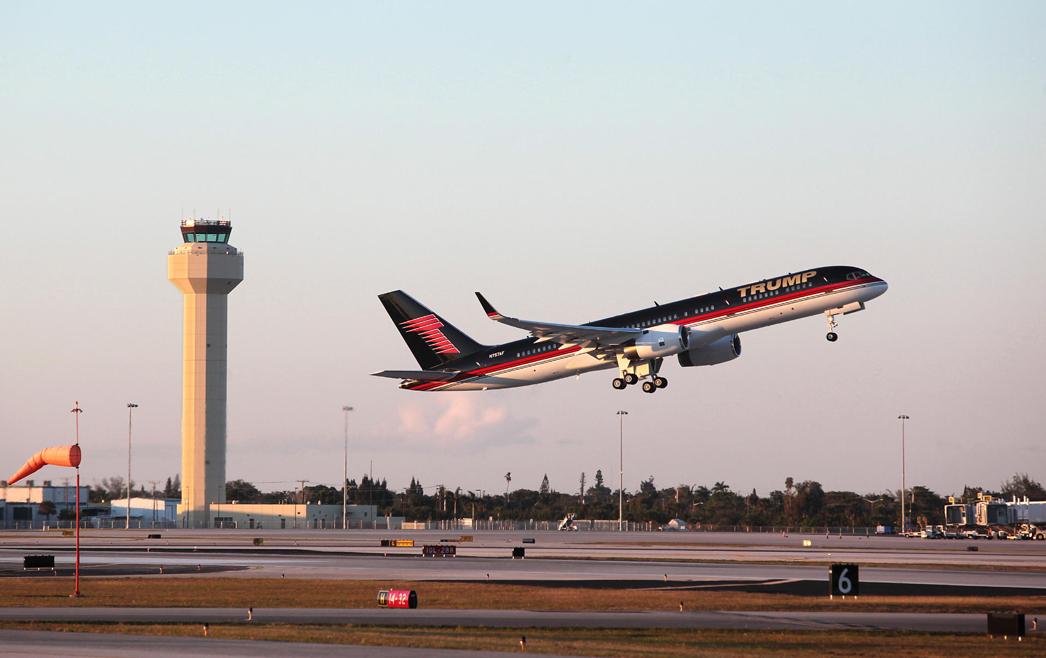
Así es el impresionante avión de Donald Trump
El espectacular "Trump Force One" tiene detalles en oro de 24 quilates, comedor, regadera, pantallas y hasta una cama para el magnate

Slide 4
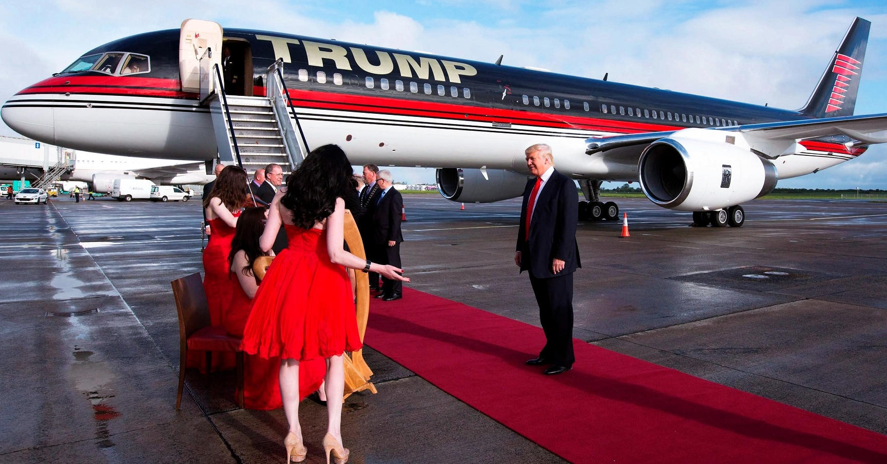

Slide 5
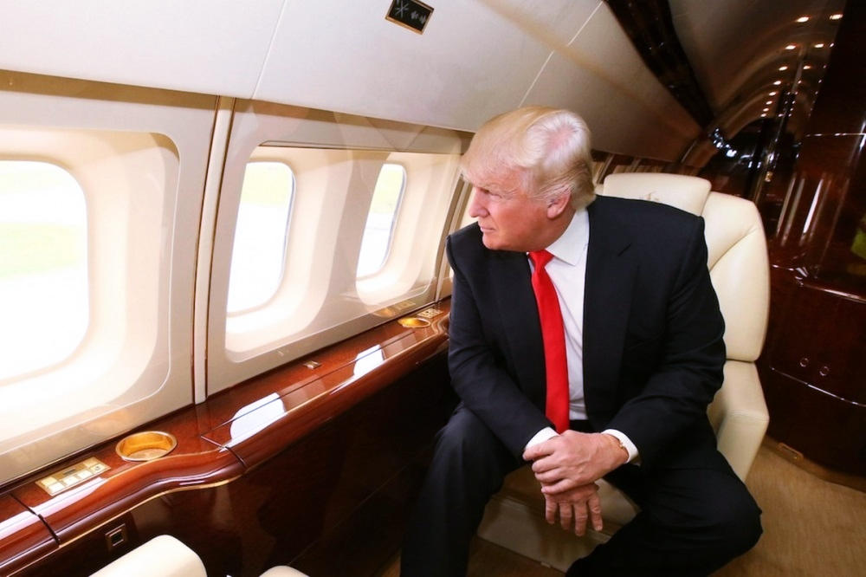

Slide 6
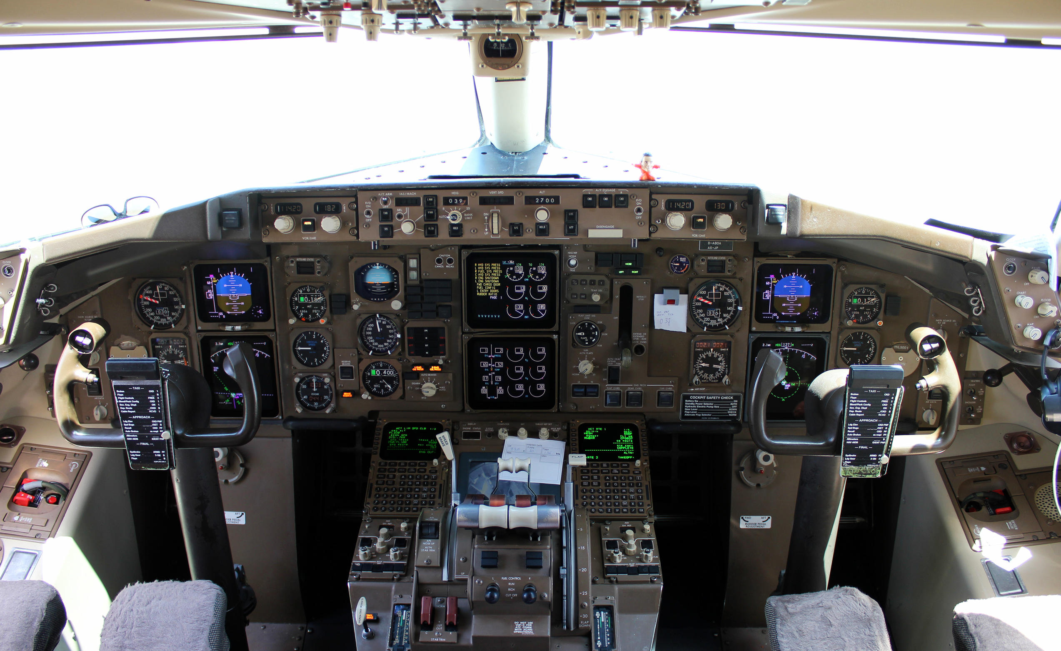
El Boeing está equipado con moderna "cabina".

Slide 7
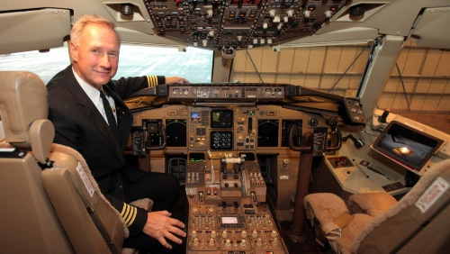

Slide 8
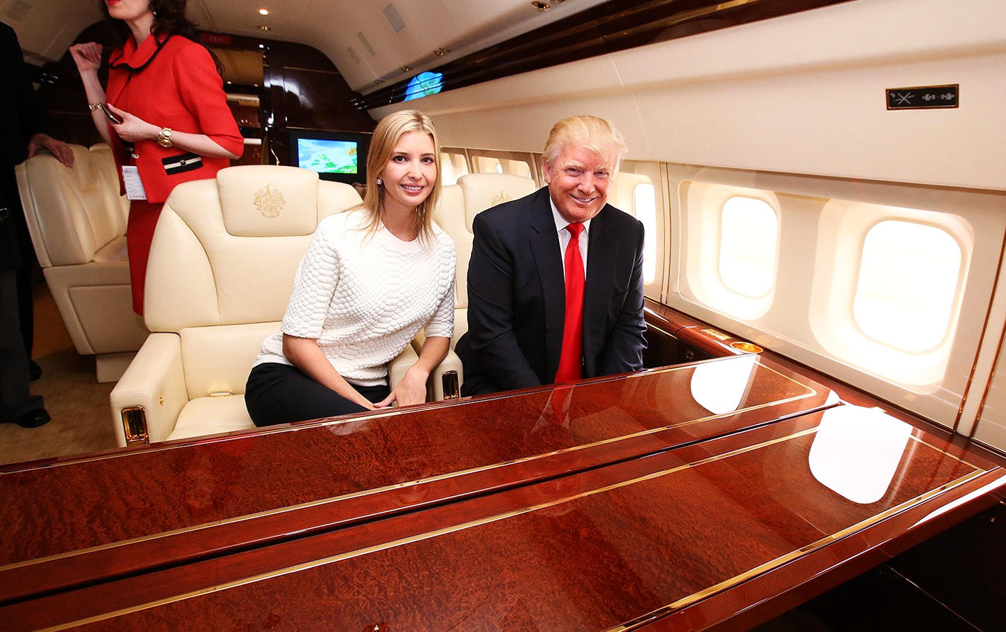
Donald Trump y su hija Ivanka.

Slide 9
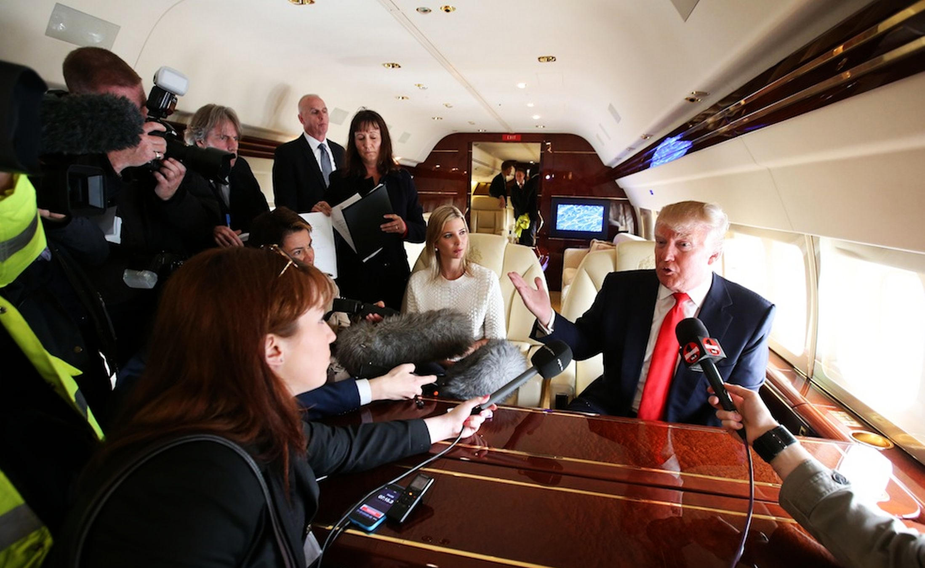
En la entrevista con los periodistas en el avión.

Slide 10
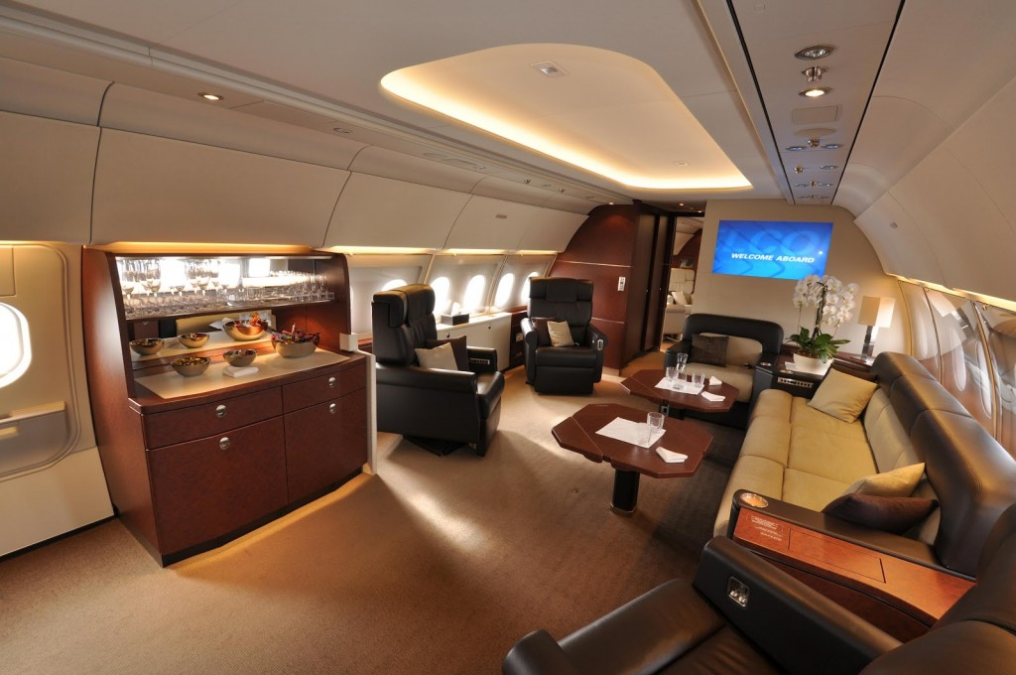

Slide 11
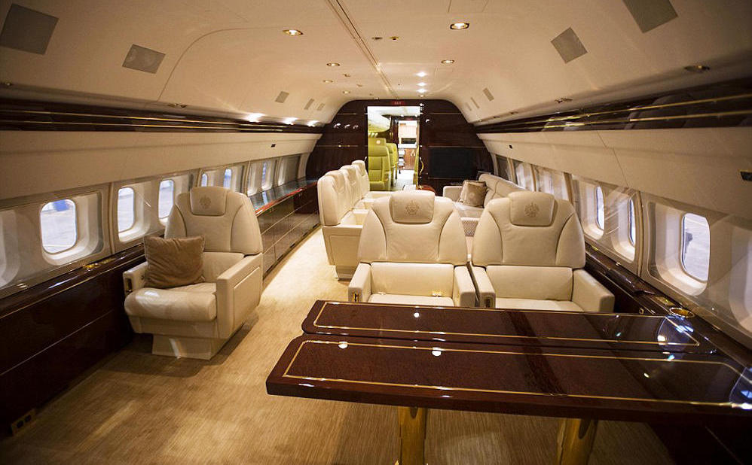
Mientras Boeing 757-200 puede llevar 239 pasajeros,
El avión de Trump está configurado para sólo 43 pasajeros

Slide 12
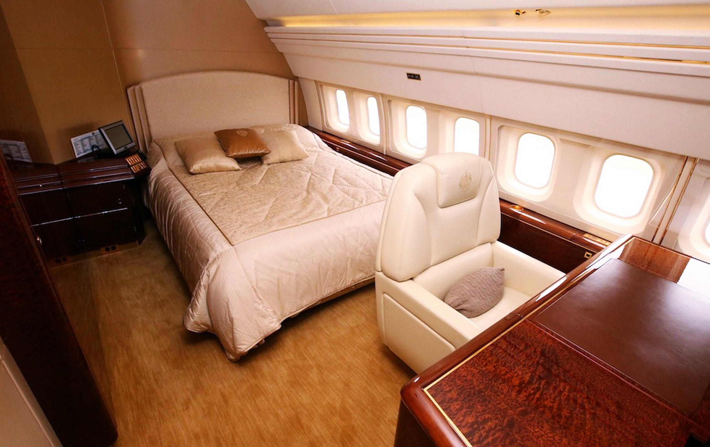
Cuenta con un dormitorio principal con paneles de seda equipado con una pantalla grande centro de entretenimiento que cuesta más que las casas de la gente.

Slide 13
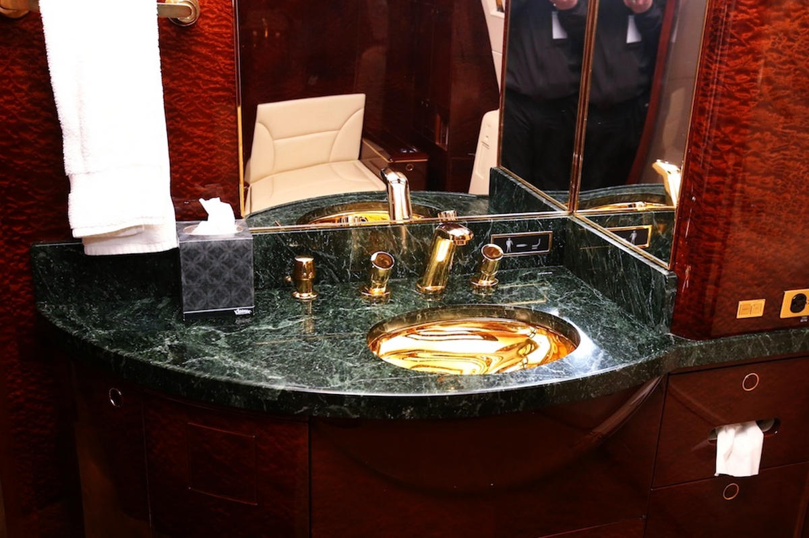
Bath no sólo tiene el nodo de oro de 24 karatnou, sino también una lluvia de oro.

Slide 14
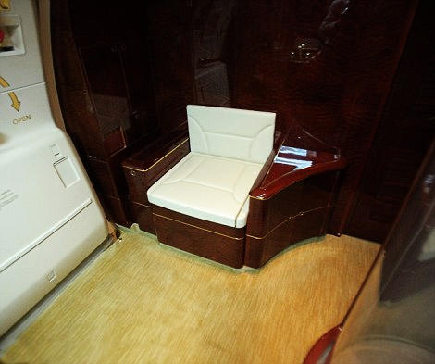
El inodoro oculto bajo los sillones de cuero.

Slide 15
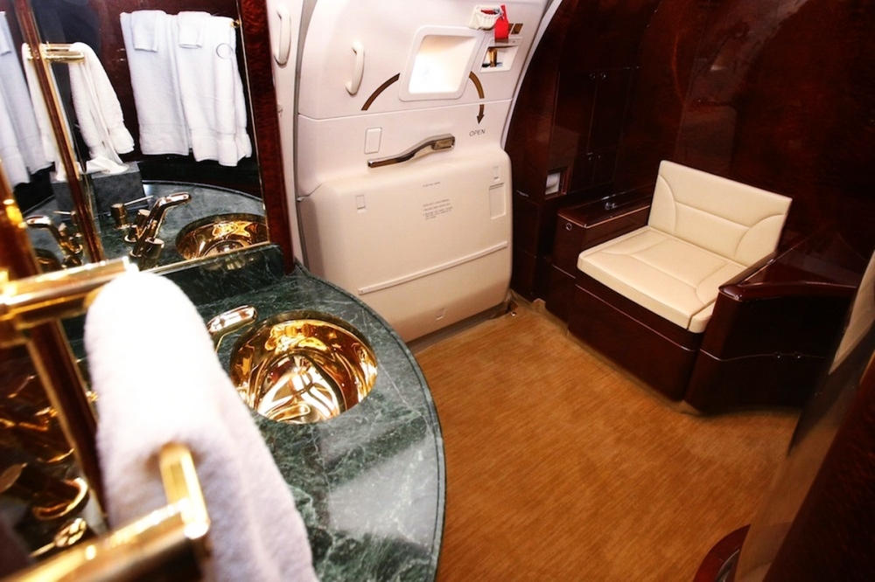

Slide 16
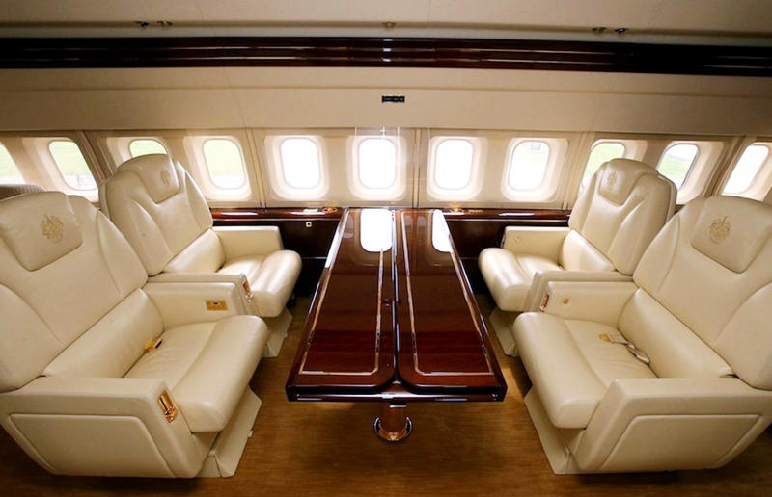
Prácticamente todos los encuentros en el plano del oro de 24 quilates plateado, incluso los cinturones de seguridad.

Slide 17
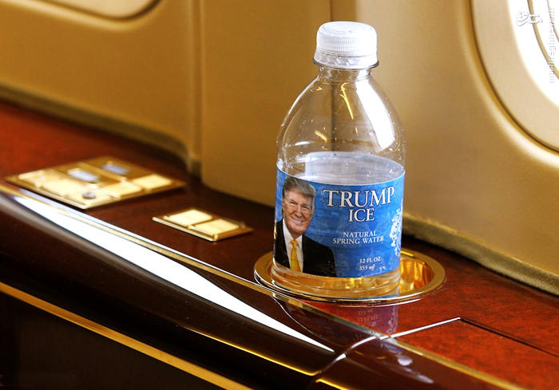

Slide 18
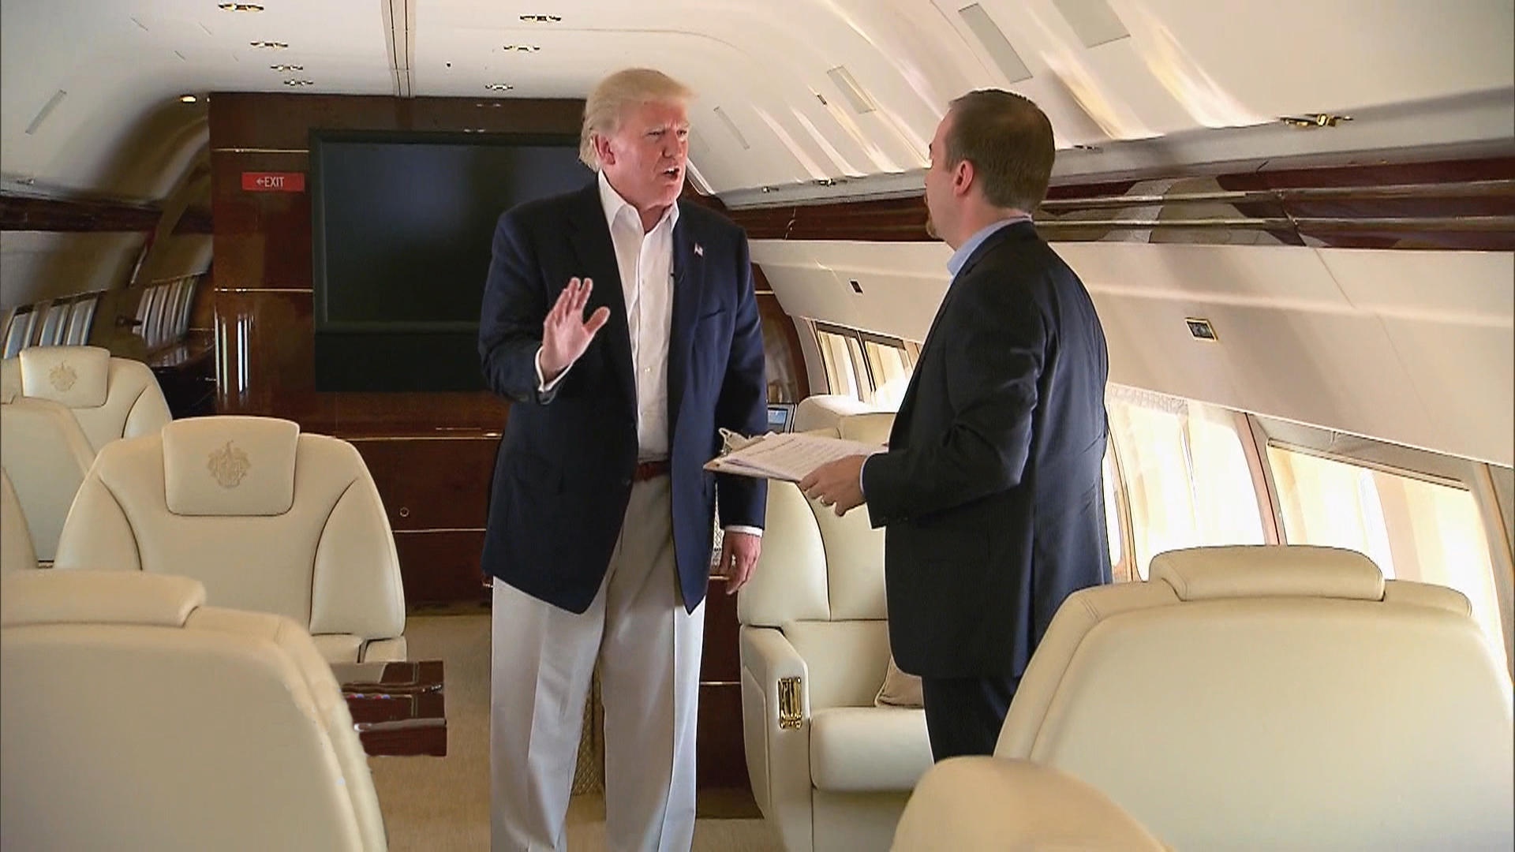
Y si usted es un huésped en el avión, lo que
sin dudahabrá comida y entretenimiento.

Slide 19
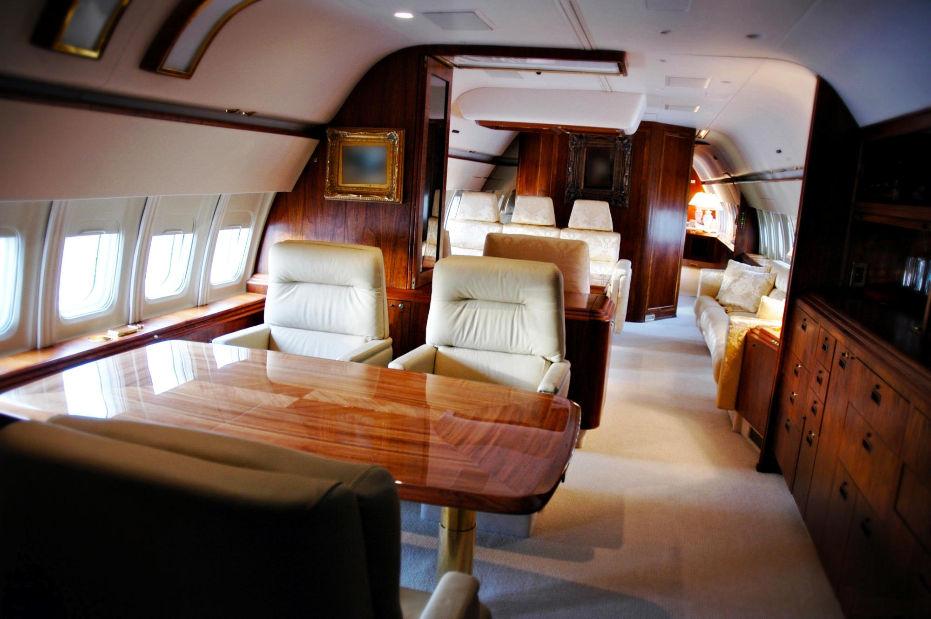
También hay un comedor y un chef personal.

Slide 20
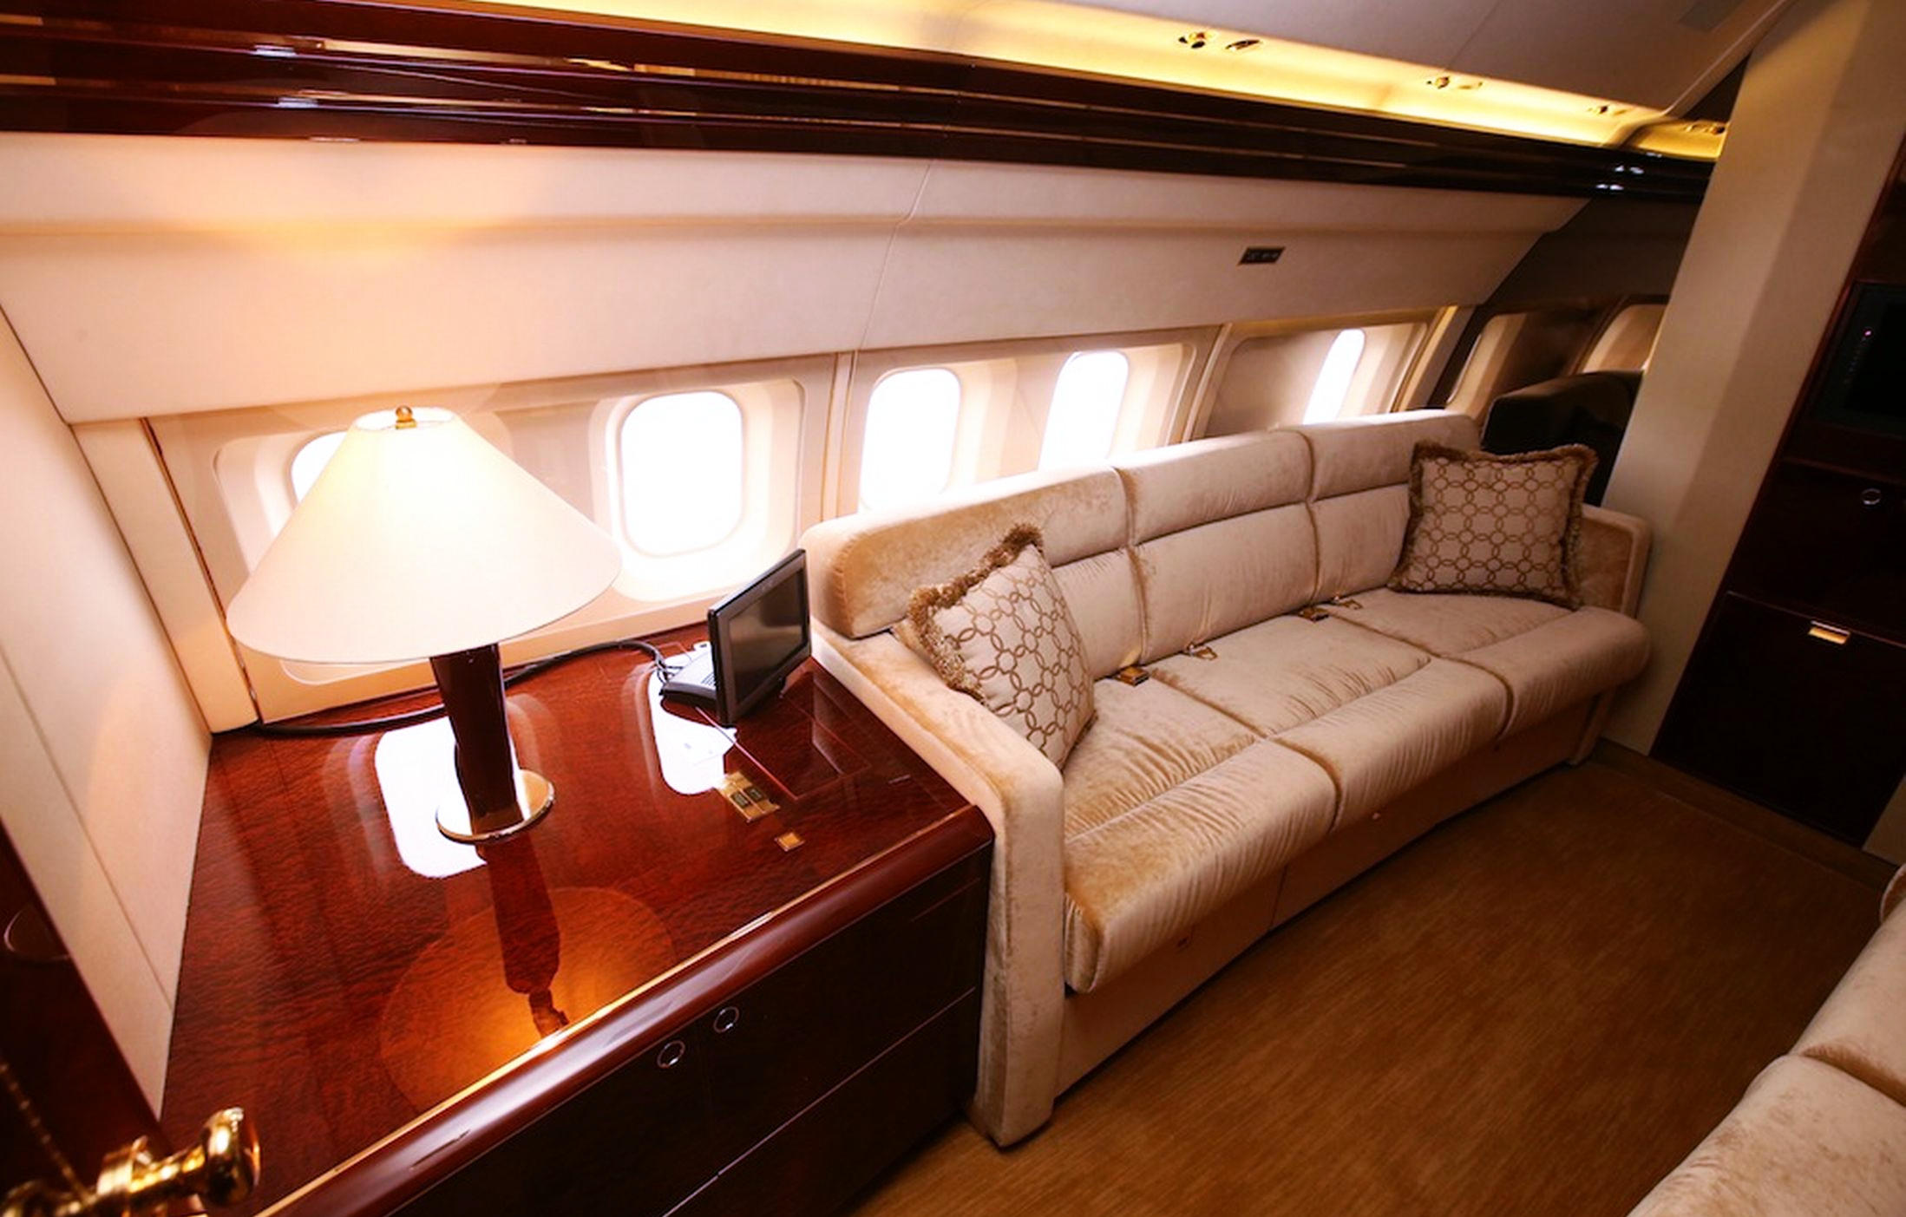
hay una sala privada para los huéspedes.

Slide 21
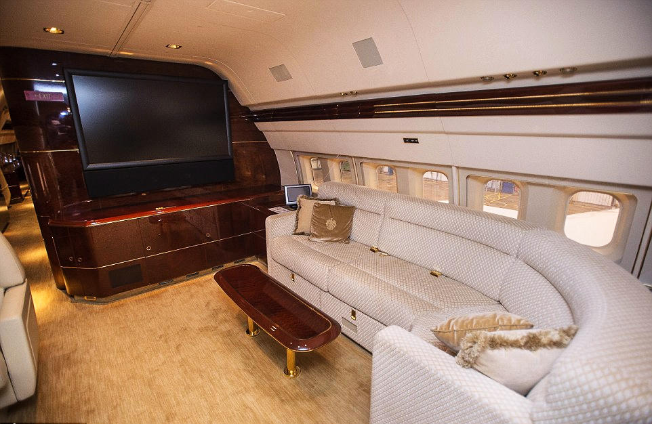
Pero, si usted quiere ver algo que es una de las principales
habitación, con su televisor de pantalla de 57 pulgadas y el acceso a 1.000 películas

Slide 22
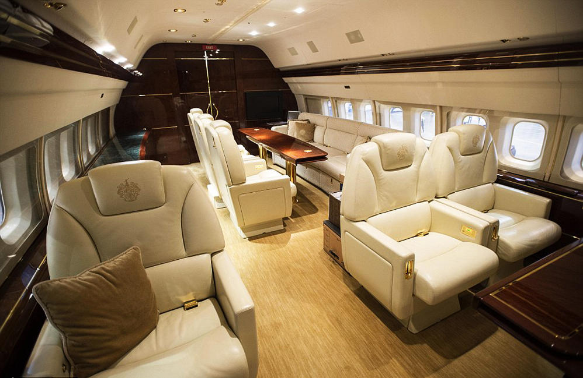

Slide 23
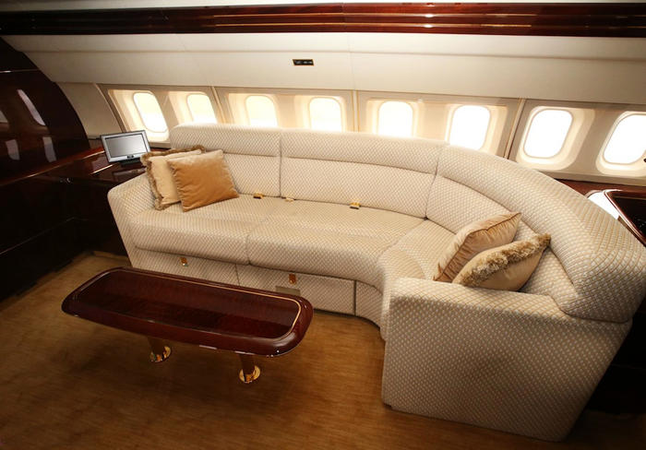

Slide 24
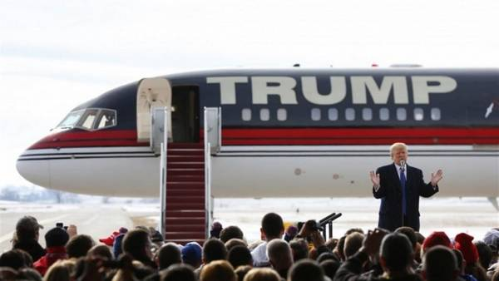

Slide 26
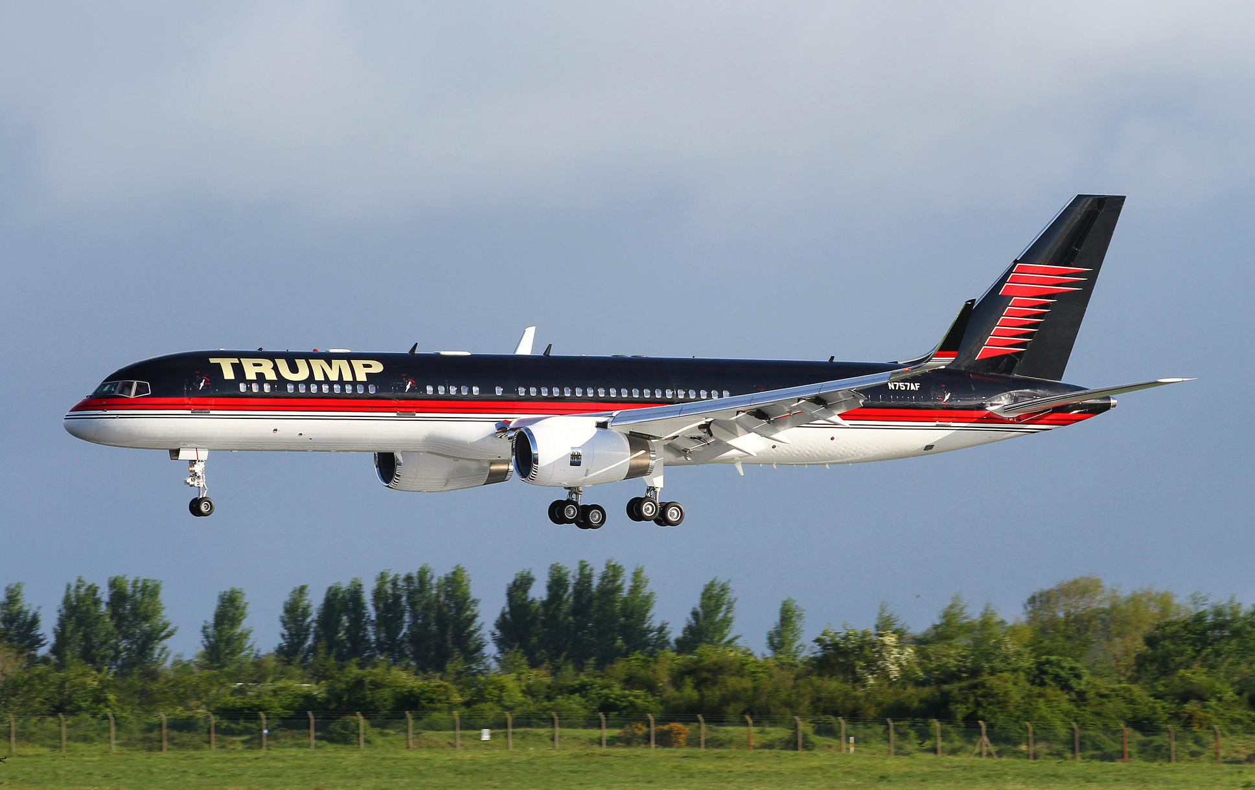
O
♫ Turn on Speakers

Slide 27


UN FUERTE
ABRAZO,
QUE TENGAS
UN BUEN DIA
Hoy es lunes, 05 de diciembre de 2016
Ahora mismo son las 20:34 horas.

Slide 28









¿Te ha gustado?
Puedes ver más entrando
Aquí
Además puedes recibir powerpoints en tu correo electrónico suscribiéndote aquí:
Esta presentación powerpoint ha sido creada y compartida única y exclusivamente para mispps.com

